Slide 1

Основы JS
Лекция 18
Базовые операторы, математика
Операторы сравнения

Slide 2
Базовые операторы, математика
Поддерживаются следующие математические операторы:
Сложение +,
Вычитание -,
Умножение *,
Деление /,
Взятие остатка от деления %,
Возведение в степень **.

Slide 3

Взятие остатка %
Оператор взятия остатка %, несмотря на обозначение, никакого отношения к процентам не имеет.
Результат a % b – это остаток от целочисленного деления a на b.

Slide 4
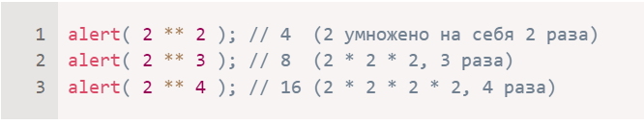
Возведение в степень **
В выражении a ** b оператор возведения в степень умножает a на само себя b раз.

Slide 5
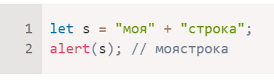
Сложение строк при помощи “+”
Обычно при помощи плюса '+' складывают числа.
Но если бинарный оператор '+' применить к строкам, то он их объединяет в одну:

Slide 6



Обратите внимание, если хотя бы один операнд является строкой, то второй будет также преобразован в строку.

Slide 7
Приведение к числу, унарный +
Плюс + существует в двух формах: бинарной, которую мы использовали выше, и унарной.
Унарный, то есть применённый к одному значению, плюс + ничего не делает с числами. Но если операнд не число, унарный плюс преобразует его в число.

Slide 8
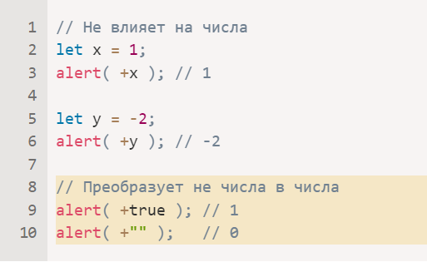
На самом деле это то же самое, что и Number(...), только короче.

Slide 9
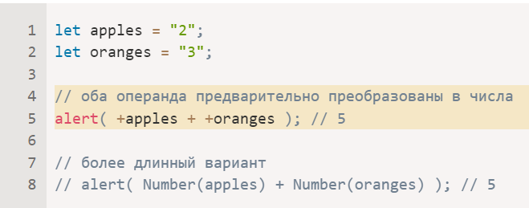
Необходимость преобразовывать строки в числа возникает очень часто. Например, обычно значения полей HTML-формы — это строки. А что, если их нужно, к примеру, сложить?

Slide 10
С точки зрения математика, такое изобилие плюсов выглядит странным. Но с точки зрения программиста тут нет ничего особенного: сначала выполнятся унарные плюсы, которые приведут строки к числам, а затем бинарный '+' их сложит.
Почему унарные плюсы выполнились до бинарного сложения? Как мы сейчас увидим, дело в их приоритете.

Slide 11
Приоритет операторов
В том случае, если в выражении есть несколько операторов – порядок их выполнения определяется приоритетом, или, другими словами, существует определённый порядок выполнения операторов.

Slide 12
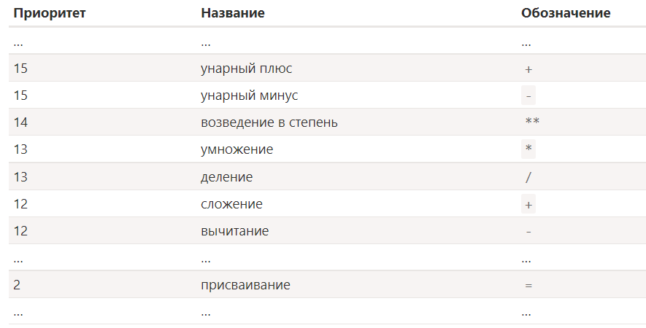

Slide 13
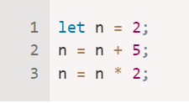
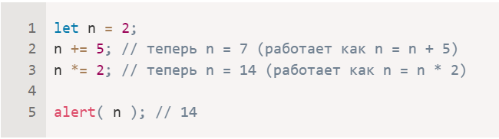
Сокращённая арифметика с присваиванием

Slide 14
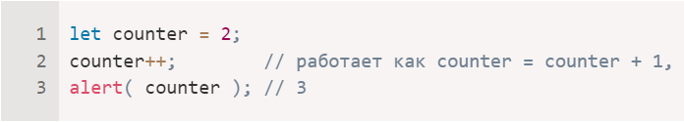
Инкремент/декремент
Одной из наиболее частых числовых операций является увеличение или уменьшение на единицу.
Инкремент ++ увеличивает переменную на 1:

Slide 15
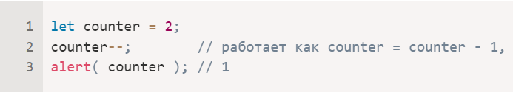
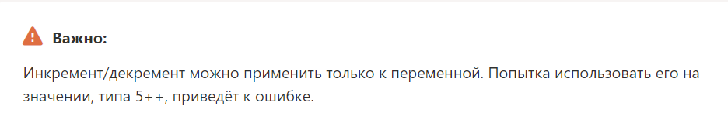
Декремент -- уменьшает переменную на 1:

Slide 16
Операторы ++ и -- могут быть расположены не только после, но и до переменной.
Когда оператор идёт после переменной — это «постфиксная форма»: counter++.
«Префиксная форма» — это когда оператор идёт перед переменной: ++counter.

Slide 17
Как мы знаем, все операторы возвращают значение.
Операторы инкремента/декремента не исключение.
Префиксная форма возвращает новое значение, в то время как постфиксная форма возвращает старое (до увеличения/уменьшения числа).

Slide 18
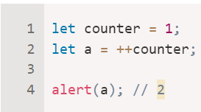
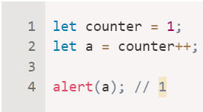

Slide 19
Операторы сравнения

Slide 20
Многие операторы сравнения известны нам из математики.
В JavaScript они записываются так:
Больше/меньше: a > b, a < b.
Больше/меньше или равно: a >= b, a <= b.
Равно: a == b. Обратите внимание, для сравнения используется двойной знак равенства ==. Один знак равенства a = b означал бы присваивание.
Не равно. В математике обозначается символом ≠, но в JavaScript записывается как a != b.

Slide 21
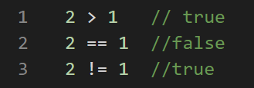
Результат сравнения имеет логический тип
Все операторы сравнения возвращают значение логического типа:
true – означает «да», «верно», «истина».
false – означает «нет», «неверно», «ложь».

Slide 22
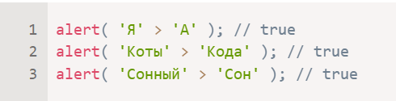
Сравнение строк

Slide 23
Используется кодировка Unicode, а не настоящий алфавит
Приведённый выше алгоритм сравнения похож на алгоритм, используемый в словарях и телефонных книгах, но между ними есть и различия.
Например, в JavaScript имеет значение регистр символов. Заглавная буква "A" не равна строчной "a". Какая же из них больше? Строчная "a". Почему? Потому что строчные буквы имеют больший код во внутренней таблице кодирования, которую использует JavaScript (Unicode).

Slide 24


Сравнение разных типов
Логическое значение true становится 1, а false – 0.

Slide 25
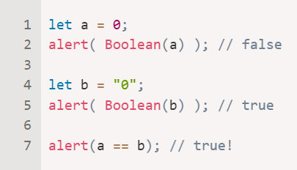
Забавное следствие
Возможна следующая ситуация:
Два значения равны.
Одно из них true как логическое значение, другое – false.

Slide 26


Строгое сравнение
Использование обычного сравнения == может вызывать проблемы. Например, оно не отличает 0 от false:
Та же проблема с пустой строкой:

Slide 27
Это происходит из-за того, что операнды разных типов преобразуются оператором == к числу. В итоге, и пустая строка, и false становятся нулём.
Как же тогда отличать 0 от false?

Slide 28
Оператор строгого равенства === проверяет равенство без приведения типов.
Другими словами, если a и b имеют разные типы, то проверка a === b немедленно возвращает false без попытки их преобразования.
Ещё есть оператор строгого неравенства !==, аналогичный !=.

Slide 29

Сравнение с null и undefined
Поведение null и undefined при сравнении с другими значениями — особое:
При строгом равенстве ===Эти значения различны, так как различны их типы.

Slide 30

При нестрогом равенстве ==Эти значения равны друг другу и не равны никаким другим значениям. Это специальное правило языка.
При использовании математических операторов и других операторов сравнения < > <= >=Значения null/undefined преобразуются к числам: null становится 0, а undefined – NaN.

Slide 31
Задачи
https://github.com/schoolteacherMP/lecture_18_JS/blob/main/tasks.md

